Slide 1
Robot mobil 4WD
Robotica
4LF811
Chirion Bogdan

Slide 2
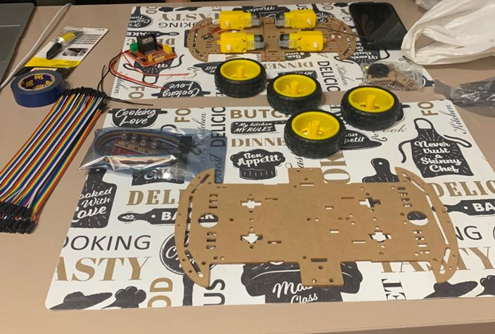
Elemente de constructie
4x Motoare
4x Roti
4x Fixari motoare
2x Placi sasiu
1x Punte H(model L298N)
1x Shield Arduino UNO
1x Placa de dezvoltare compatibila Arduino UNO
1x Set suruburi
1x Modul Ultrasonic HC-SR04
1x Suport baterii (4x AA)
1x Suport baterie 9V cu mufa
1x Fire Dupont 40 pini Mama Tata
1x Fire Dupont 40 pini Tata Tata
1x Cablu USB (50cm)
1x Servomotor
Dupa primirea pachetului am inceput sa asamblez robotul cu ajutorul unor anumite instructiuni de pe internet, deoarece cele primite erau in limba chineza.

Slide 3
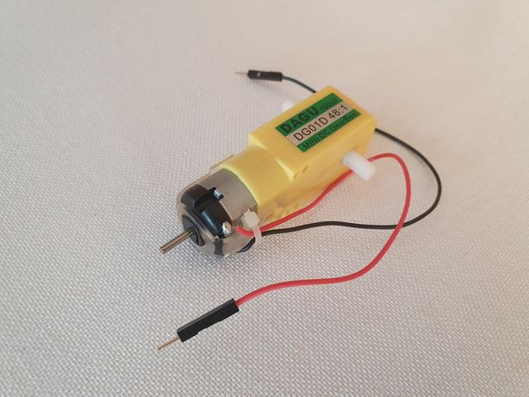
Componente principale
La baza robotului stau 4 motoare, acestea fiind controlate doua cate doua (partea stanga si partea dreapta).
Motoarele sunt fixate de sasiu cu ajutorul a doua placute in forma de litera T si doua suruburi.
De asemenea, acestea prezinta cate 2 fire care sunt conectate la puntea H.

Slide 4
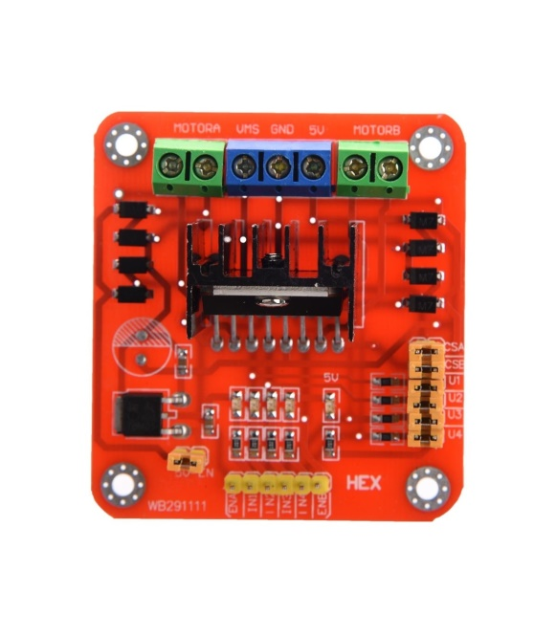
Componente principale
Punte H(model L298N)
Aceasta este folosita pentru alimentarea celor patru motoare(folosind 4 baterii de 1.5V) si pentru a primi comenzi de la placuta Arduino.
Firele de la motoare sunt conectate la motorA, respectiv motorB. Firul rosu de la baterii merge in VMS, iar cel negru in GND.
Pentru a trimite comenzi la motoare, am conectat puntea H la placa Arduino cu ajutorul pinilor: ENA, IN1, IN2, IN3, IN4, ENB.

Slide 5
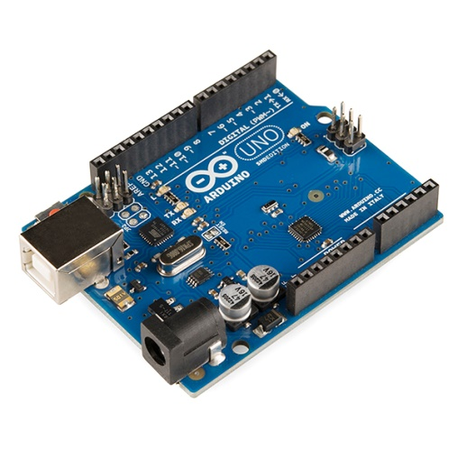
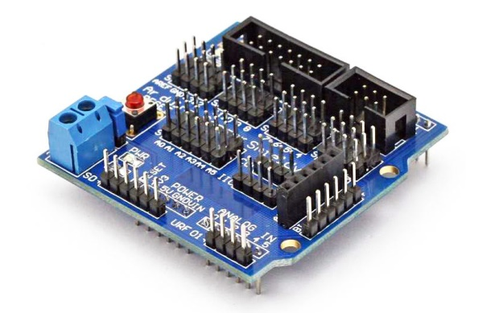
Componente principale
Placa de dezvoltare Arduino UNO la care am conectat un shield
Pe shield-ul Arduino am conectat urmatorii pini:
1. PIN1, PIN12 --> senzor ultrasunete
2. PIN2, PIN3, PIN4 --> PUNTE H(Motoare dreapta)
3. PIN5, PIN6, PIN7 --> PUNTE H(Motoare stanga)

Slide 6
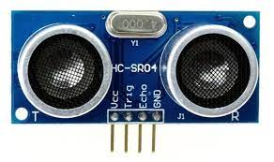
Componente principale
Senzor ultrasonic(HC-SR04)
Cu ajutorul acestuia, masinuta depisteaza obstacolele la mai putin de 15cm si isi schimba directia de mers.

Slide 7
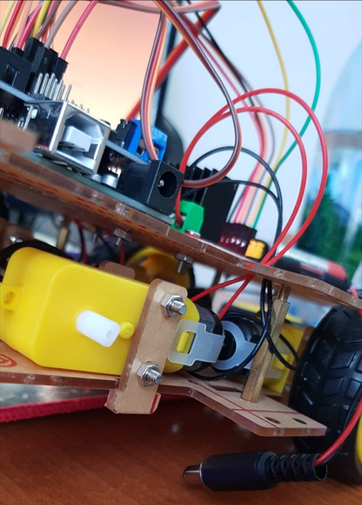
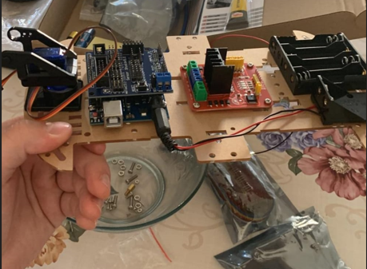
Poze din timpul asamblarii

Slide 8
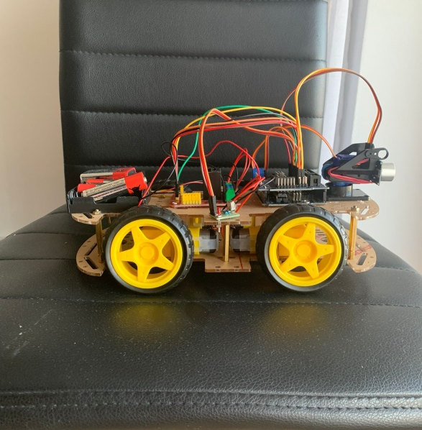
Poze cu rezultatul final
Dupa asamblarea completa a masinutei am inceput testarea fiecarei componente, pentru a ma asigura ca functineaza. Am constatat ca unul dintre motoare nu functioneaza, asa ca am fost nevoiti sa o dezasamblam si sa lipim corect firul care nu facea contact. De asemenea, servomotorul nu functiona cum voiam eu asa ca am luat decizia de a-l exclude, iar depistarea obstacolelor se va face prin rotirea completa a masinutei.

Slide 9
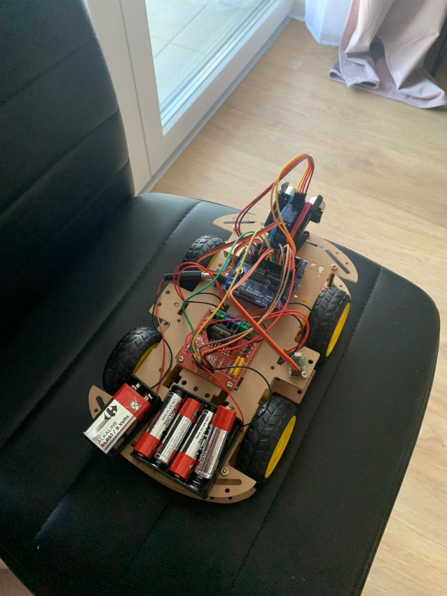
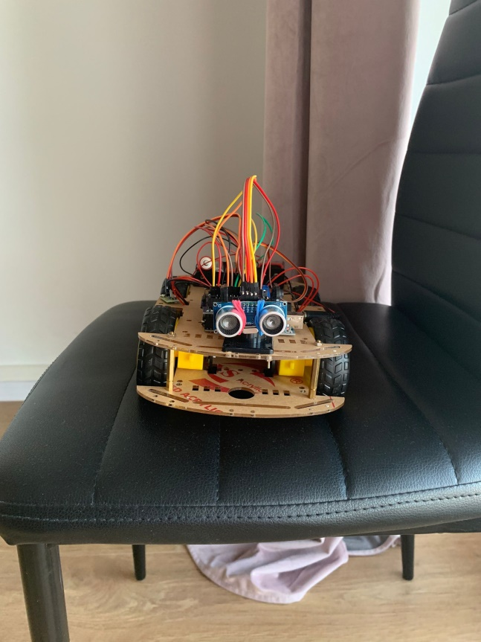
Poze cu rezultatul final
Codul implementat pe placa arduino face masinuta sa evite obstacolele aflate la mai putin de 15cm de senzorul Ultrasnonic.

Slide 10
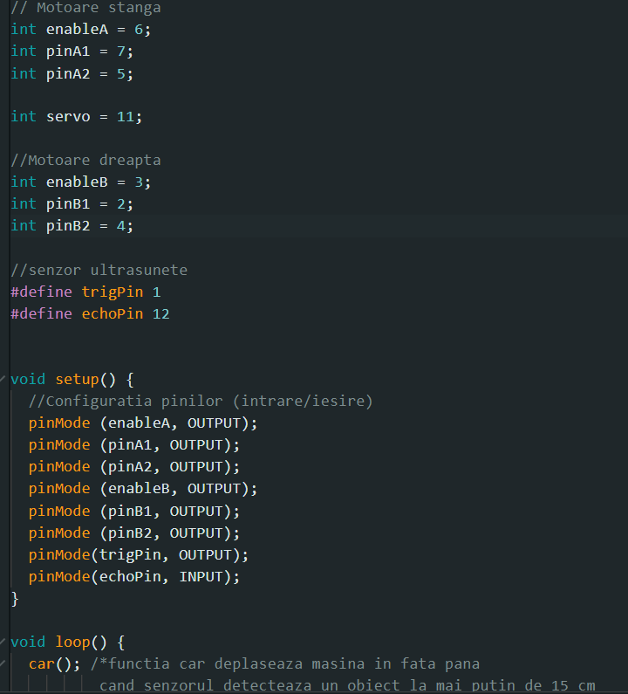
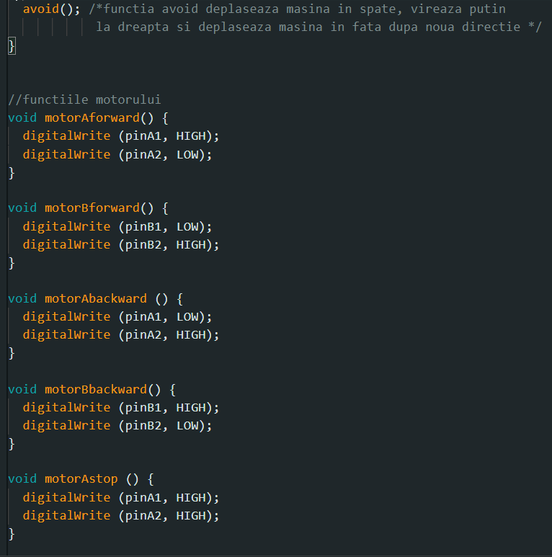
Screenshot-uri cu codul din aplicatia Arduino

Slide 11
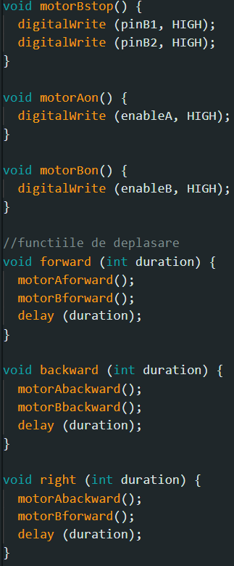
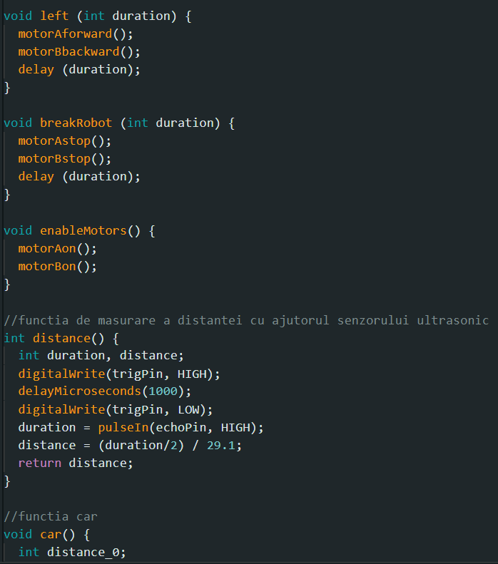
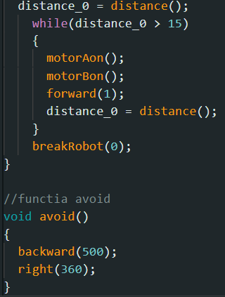
Screenshot-uri cu codul din aplicatia Arduino

